Slide 1
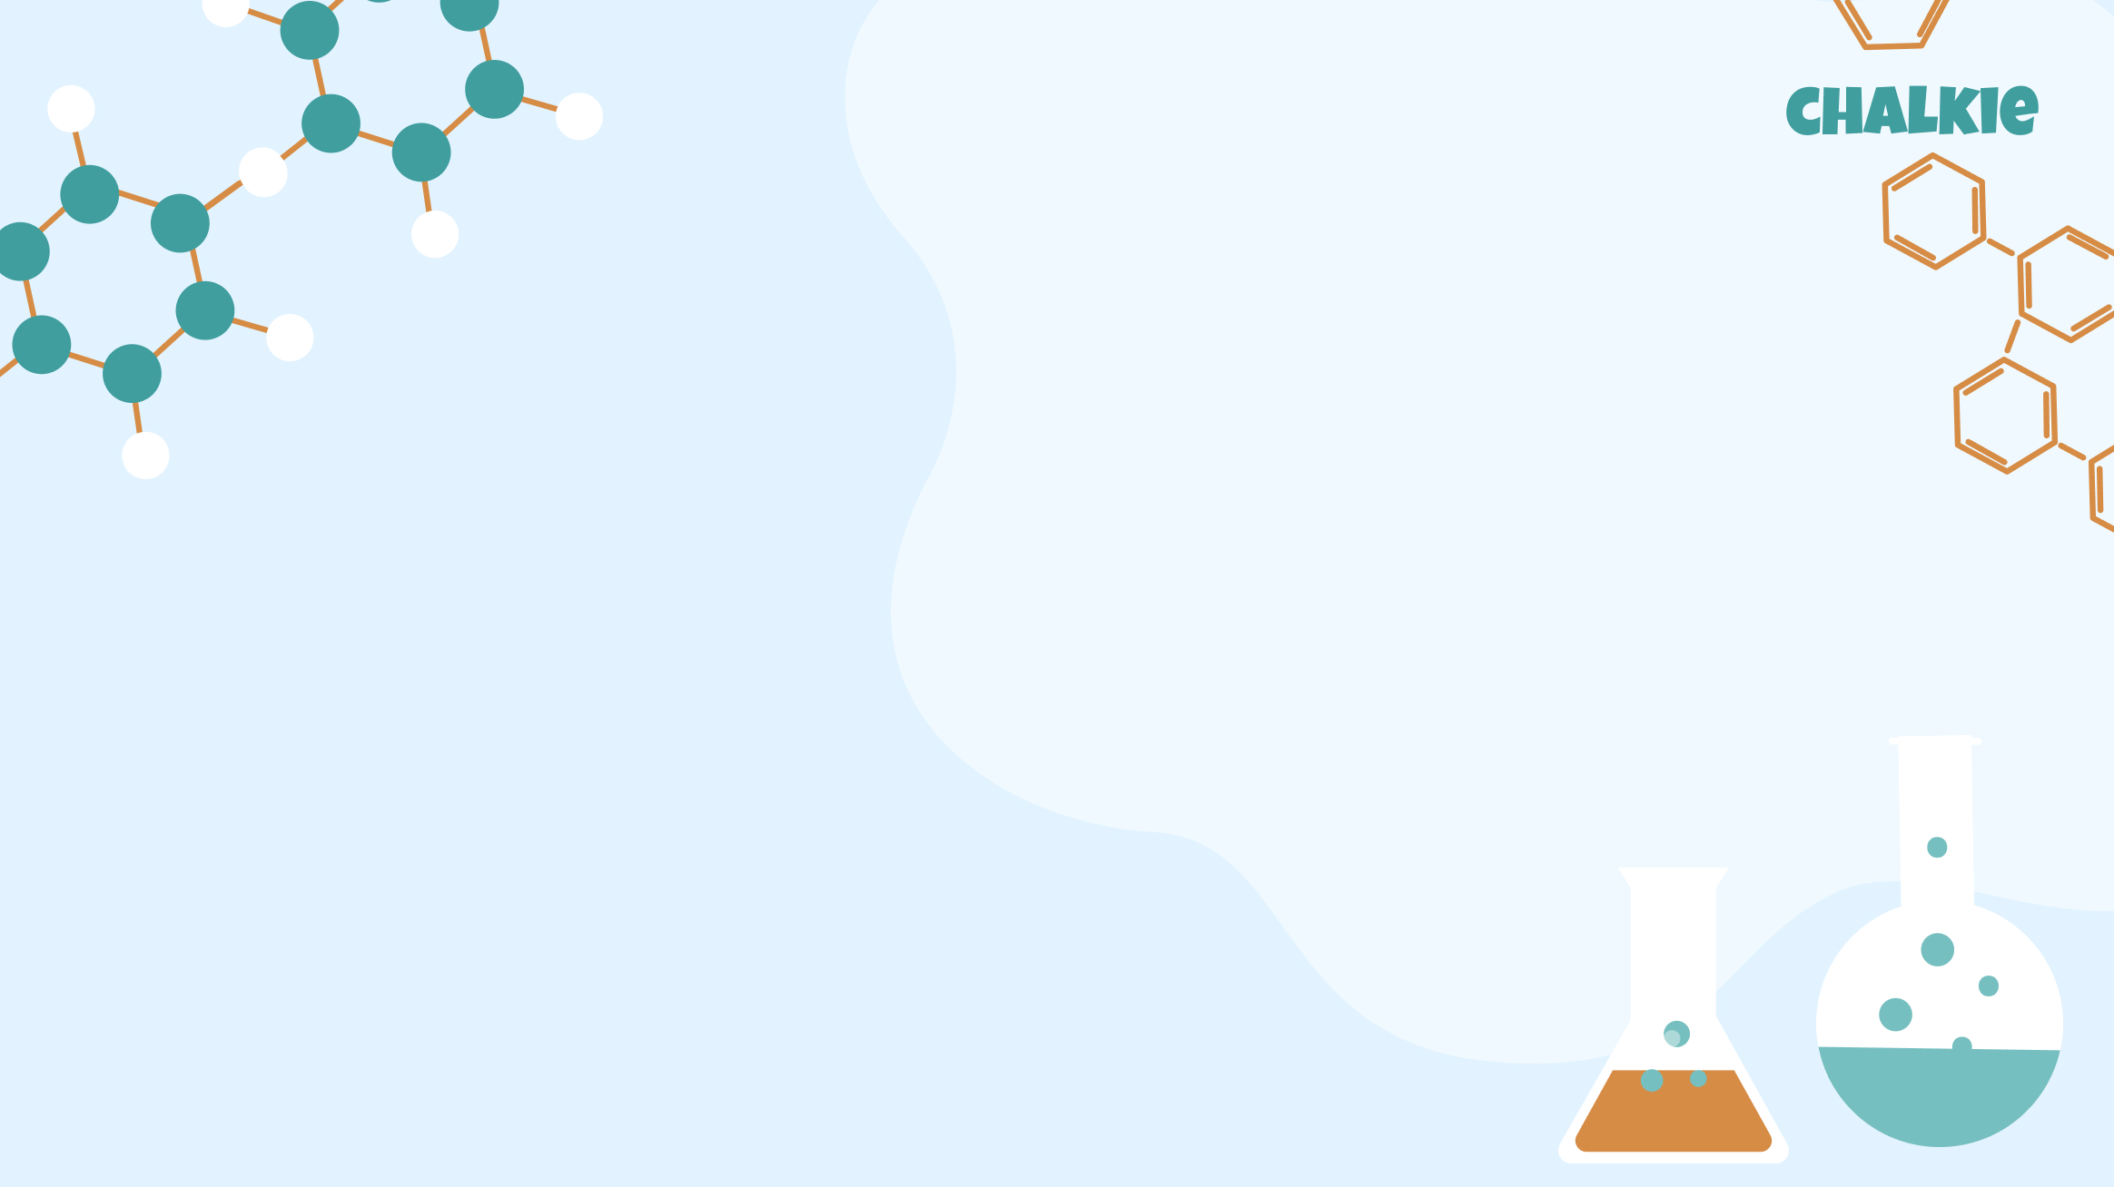
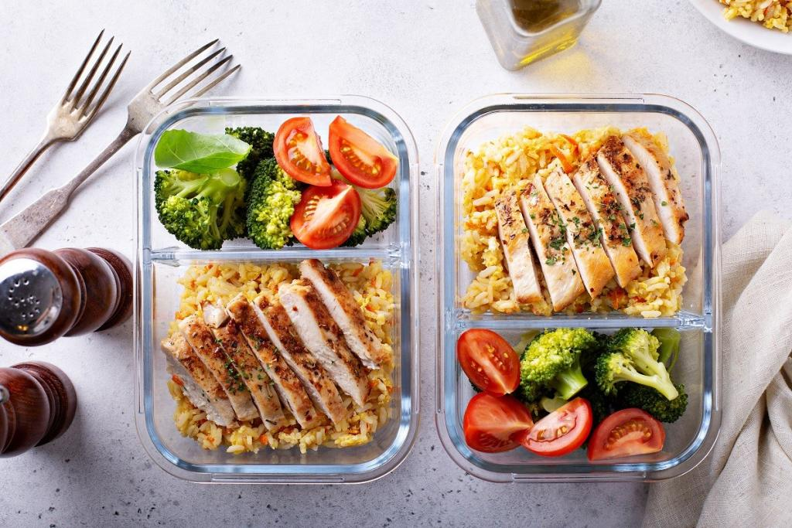
Υδατάνθρακες: Τι είναι και γιατί είναι σημαντικοί;
Εξερευνώντας τη σημασία, τις κατηγορίες και το ρόλο των υδατανθράκων στη διατροφή μας

Slide 2
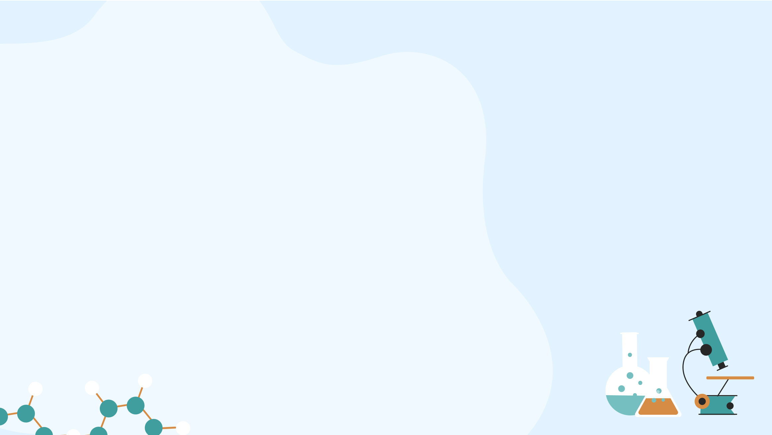
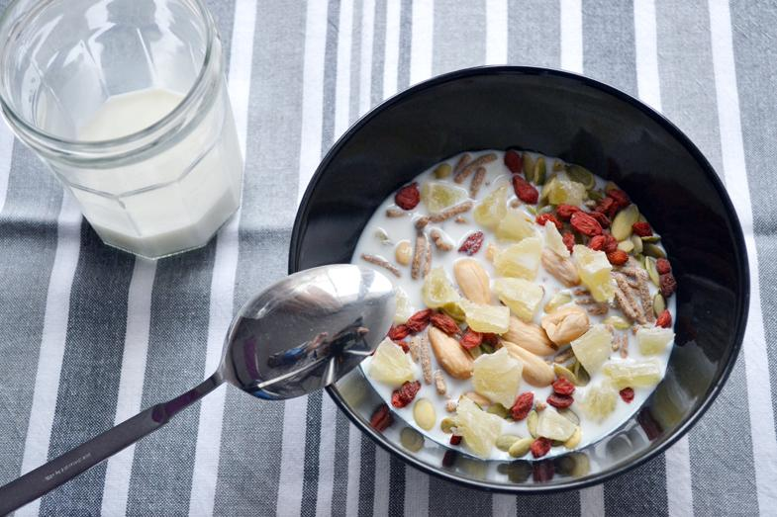
Τι είναι οι υδατάνθρακες;
Ορισμός
Οι υδατάνθρακες είναι οργανικές ενώσεις που αποτελούνται από άνθρακα, υδρογόνο και οξυγόνο.
Πού βρίσκονται;
Τους συναντάμε κυρίως σε φυτικές τροφές, όπως δημητριακά, φρούτα και λαχανικά.
Βασικός ρόλος
Αποτελούν την κύρια πηγή ενέργειας για το σώμα μας, ειδικά για τον εγκέφαλο και τους μυς.

Slide 3
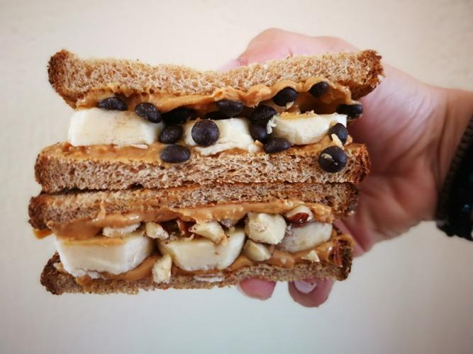
Γιατί είναι σημαντικοί οι υδατάνθρακες;
Παροχή Ενέργειας
Οι υδατάνθρακες διασπώνται σε γλυκόζη, που χρησιμοποιείται ως "καύσιμο" από τα κύτταρά μας.
Υποστήριξη Εγκεφάλου
Ο εγκέφαλος χρειάζεται συνεχή παροχή γλυκόζης για να λειτουργεί σωστά.
Ρύθμιση Πεπτικού Συστήματος
Οι φυτικές ίνες (είδος υδατάνθρακα) βοηθούν στη σωστή λειτουργία του εντέρου.

Slide 4
Κατηγορίες Υδατανθράκων
Απλοί Υδατάνθρακες
Μονοσακχαρίτες (γλυκόζη, φρουκτόζη)
Δισακχαρίτες (σακχαρόζη, λακτόζη)
Βρίσκονται σε φρούτα, ζάχαρη και γάλα
Γρήγορη απορρόφηση
Προσφέρουν άμεση ενέργεια
Σύνθετοι Υδατάνθρακες
Πολυσακχαρίτες (άμυλο, κυτταρίνη)
Βρίσκονται σε ψωμί, ζυμαρικά, ρύζι, όσπρια
Αργή απορρόφηση
Παρέχουν ενέργεια με διάρκεια και φυτικές ίνες

Slide 5
Παραδείγματα Τροφών με Υδατάνθρακες
Φρούτα: Μήλα, μπανάνες, σταφύλια
Δημητριακά: Ψωμί, ρύζι, μακαρόνια
Όσπρια & Λαχανικά: Φακές, φασόλια, πατάτες

Slide 6
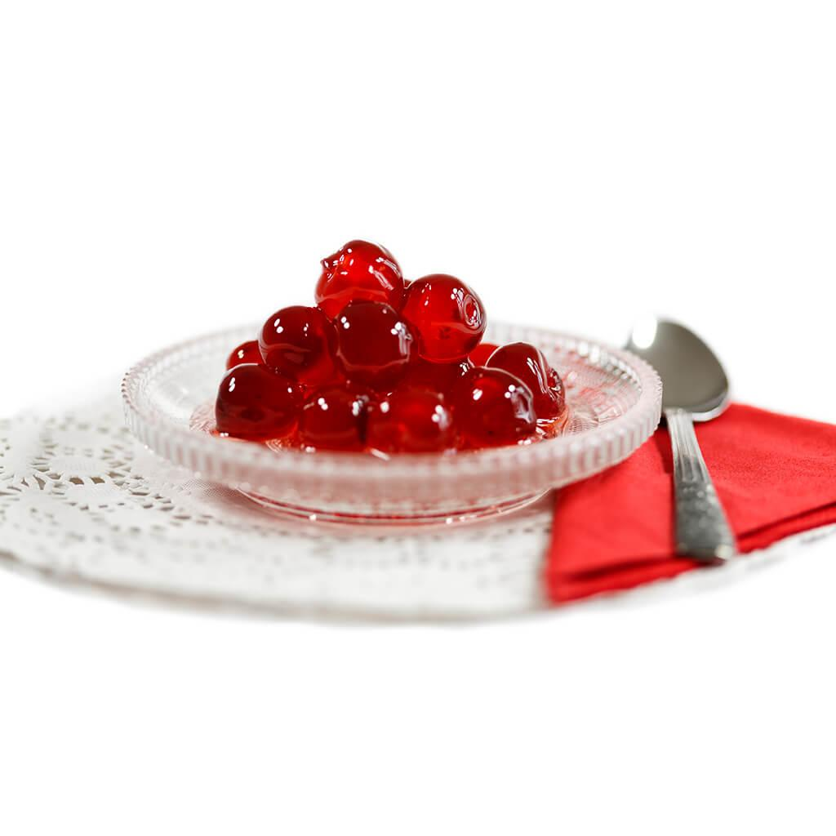
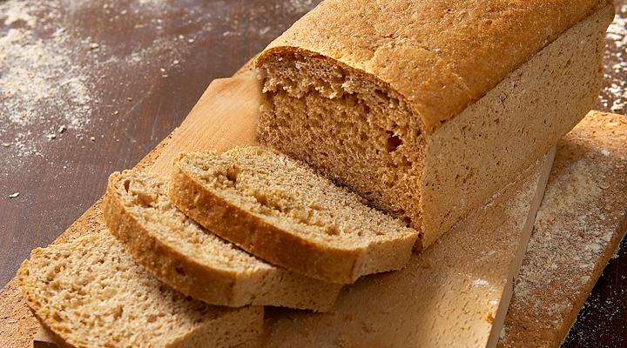
Απλοί vs Σύνθετοι Υδατάνθρακες
Απλοί: Ταχύτερη απορρόφηση, άμεση ενέργεια
Σύνθετοι: Αργή αποδέσμευση ενέργειας, περισσότερες φυτικές ίνες

Slide 7

Ο ρόλος τους στη διατροφή μας
Ισορροπημένη Διατροφή
Οι υδατάνθρακες πρέπει να καλύπτουν περίπου το ​5​​0​-​6​​0​% των ημερήσιων θερμίδων μας.
Προσοχή στην υπερκατανάλωση
Η υπερβολική κατανάλωση απλών υδατανθράκων μπορεί να οδηγήσει σε αύξηση βάρους και προβλήματα υγείας.
Επιλογή ολικής άλεσης
Οι σύνθετοι υδατάνθρακες και οι φυτικές ίνες είναι προτιμότεροι για υγεία και ενέργεια.

Slide 8

Κουίζ Υδατανθράκων
Ερώτηση ​1​:
Ποια είναι η κύρια λειτουργία των υδατανθράκων στον οργανισμό μας;
Ερώτηση ​2​:
Ποια είναι η διαφορά μεταξύ απλών και σύνθετων υδατανθράκων;
Ερώτηση ​3​:
Δώστε ένα παράδειγμα τροφής με απλούς υδατάνθρακες και ένα παράδειγμα τροφής με σύνθετους υδατάνθρακες.
Απαντήσεις στην επόμενη διαφάνεια...

Slide 9
Κουίζ Υδατανθράκων
​✅​
Απάντηση ​1​:
Η κύρια λειτουργία των υδατανθράκων είναι η παροχή ενέργειας στα κύτταρα του σώματος μας.
Απάντηση ​2​:
Οι απλοί υδατάνθρακες απορροφώνται γρήγορα και δίνουν άμεση ενέργεια, ενώ οι σύνθετοι απορροφώνται αργά και παρέχουν ενέργεια με διάρκεια.
Απάντηση ​3​:
Ένα μήλο περιέχει απλούς υδατάνθρακες, ενώ οι φακές περιέχουν σύνθετους υδατάνθρακες.

Slide 10
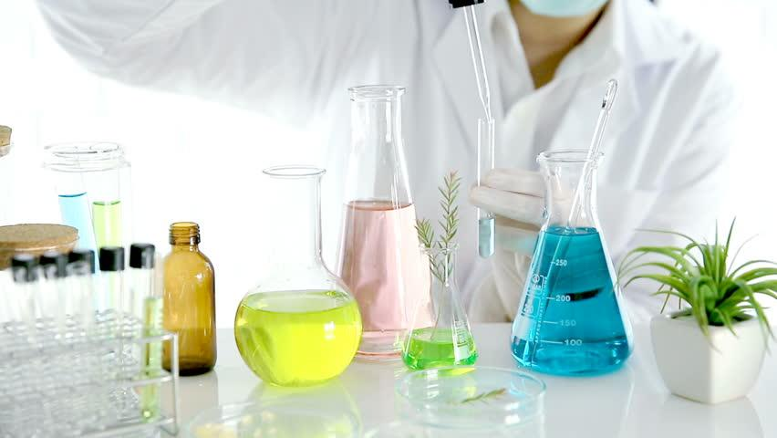
Πού αλλού χρησιμοποιούνται οι υδατάνθρακες;
Εκτός από τη διατροφή
Οι υδατάνθρακες χρησιμοποιούνται στην παραγωγή φαρμάκων, καλλυντικών και βιοπλαστικών.
Φυτικές ίνες
Βοηθούν στη μείωση της χοληστερόλης και στη ρύθμιση του σακχάρου στο αίμα.
Καθημερινή ζωή
Ζάχαρη και άμυλο σε γλυκά, ψωμί, σάλτσες και πολλά προϊόντα που καταναλώνουμε καθημερινά.

Slide 11
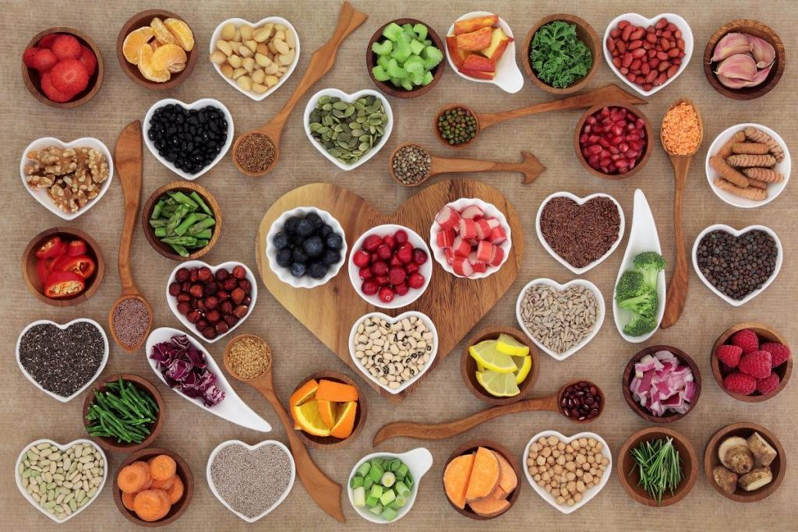
Σύνοψη: Τι μάθαμε για τους υδατάνθρακες
Οι υδατάνθρακες είναι απαραίτητοι για την ενέργεια και την υγεία μας. Διακρίνονται σε απλούς και σύνθετους, με διαφορετική επίδραση στο σώμα. Επιλέγουμε σύνθετους υδατάνθρακες και τροφές πλούσιες σε φυτικές ίνες για ισορροπημένη διατροφή. Η κατανόηση των υδατανθράκων μας βοηθά να κάνουμε σωστές διατροφικές επιλογές κάθε μέρα.

